Slide 1
Regressão Logística
Gustavo Sutter e João G.M Araújo • 29/05/2020

Slide 2
Regressão logística
Regressão logística é um algoritmo de classificação de Machine Learning
Ela é extremamente ligada a regressão linear, então vamos revisá-la agora

Slide 3
Revisão da regressão linear
Algoritmo tem como objetivo encontrar os parâmetros para que a função hipótese se aproxime dos dados
Para isso definimos uma loss function, que diz o quanto nós estamos errando em função dos nossos parâmetros escolhidos
Derivando a função de custo podemos a otimizar utilizando o método gradient descent
( Vamos acompanhar agora um exemplo de regressão linear bem simples, com apenas um atributo e com a função de hipótese mais simples possível)

Slide 4
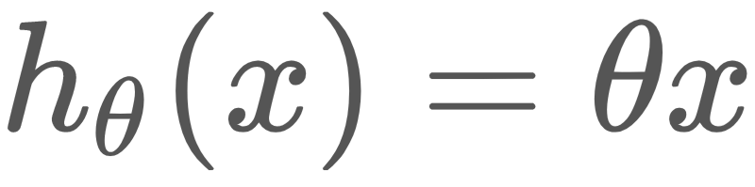
Revisão da regressão linear: função de hipótese
Nossa hipótese será uma reta com um parâmetro apenas, que controla sua inclinação
y
x

Slide 5
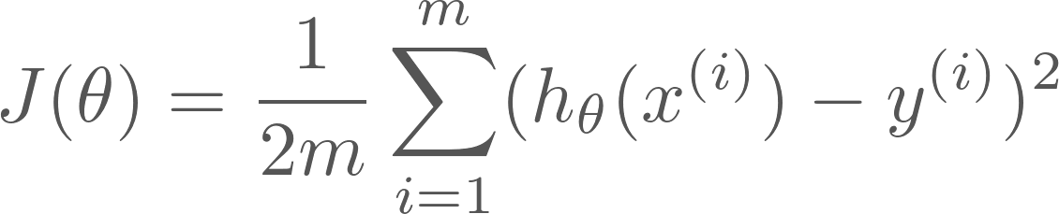
Revisão da regressão linear: função de custo
Para cada valor de theta possível teremos um resultado da hipótese e, portanto, o quanto estamos errado em relação ao que deveríamos estar prevendo. Isso é expresso pela função de custo
Nosso objetivo é encontrar o valor de theta que possui o menor custo, isto é, minimizar a função de custo

Slide 6
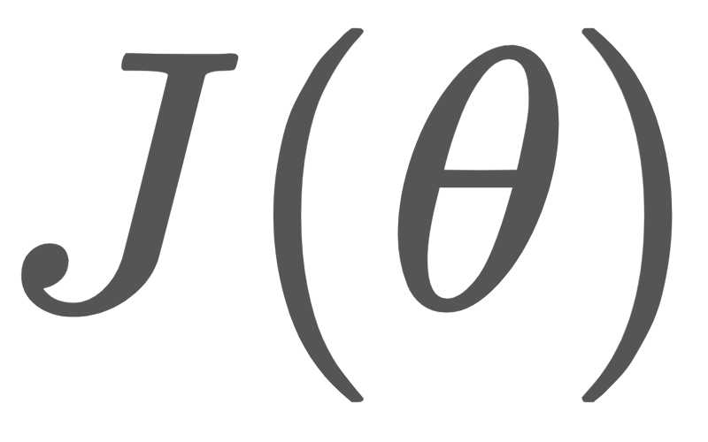

Revisão da regressão linear: função de custo
Podemos mostrar a função de custo graficamente
Todo valor de theta possui um custo associado
Queremos descobrir o theta com o menor custo
Notes:
Perceba que o melhor erro não necessáriamente tem custo 0

Slide 7
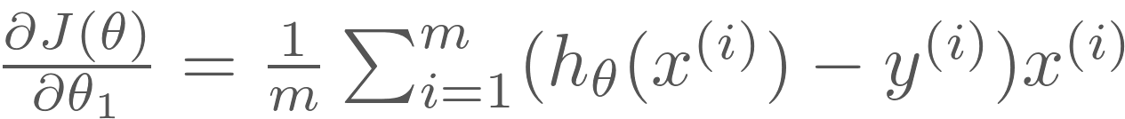
Revisão da regressão linear: gradient descent
O gradiente da função em um ponto indica sua direção de crescimento
Se dermos um passo no sentido contrário ao gradiente estamos indo para o ponto que função é minimizada

Slide 8
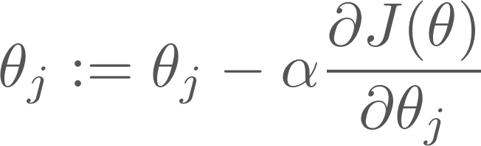
Revisão da regressão linear: gradient descent
A cada passo do algoritmo damos um passo no sentido contrário ao do gradiente
É o parâmetro learning rate, que controla o tamanho de cada passo

Slide 9
Regressão Logística
Algoritmo de classificação construído a partir de uma extensão do algoritmo de regressão linear
Agora nossa função de hipótese tem outro significado: a probabilidade do exemplo dado ser da classe positiva
Função logística/sigmóide
Notes:
Relembrar que aqui já estamos trabalhando mais uma vez com multiplas features => agora temos um hiperplano

Slide 10
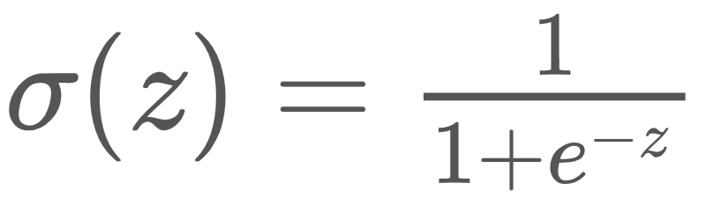
Função sigmóide
A função sigmóide é uma função monotonicamente crescente que coloca o nosso valor no intervalo [0, 1], podendo expressar um probabilidade

Slide 11
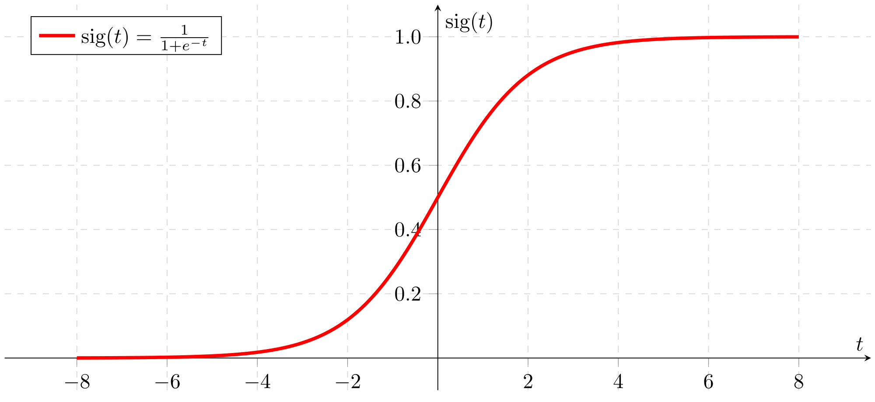
Função sigmóide
Notes:
Falar de sig(-inf), sig(0), sig(inf)

Slide 12
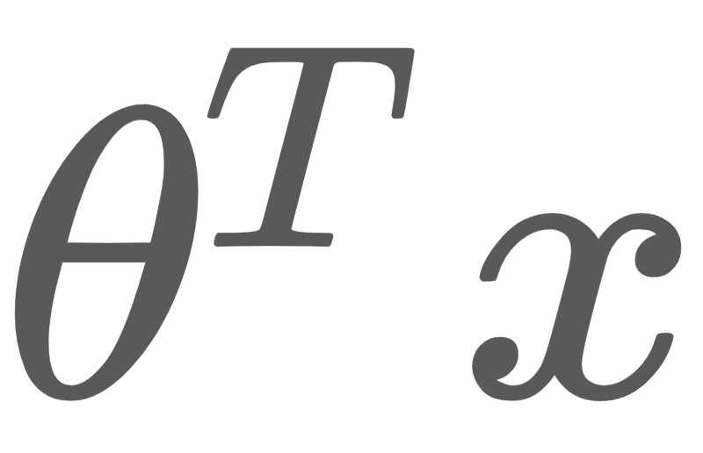
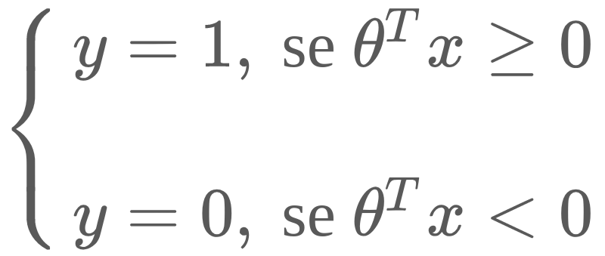
Decision boundary (fronteira de decisão)
O hiperplano definido por é a decision boundary do nosso classificador, isto é, para um lado os exemplos são de uma classe e para o outro lado são de outra.
Note o nome: hiperplano, a divisão do espaço é linear nos parâmetros
x₂
x₁
Notes:
Depois desse vem função de custo, dar introdução

Slide 13
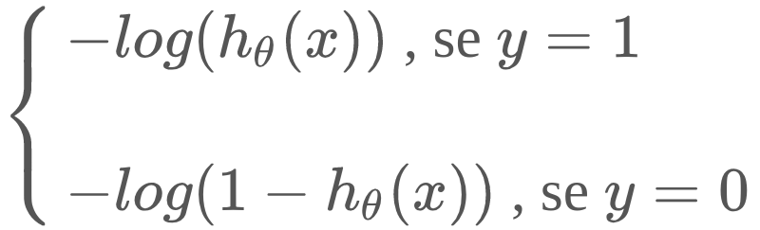
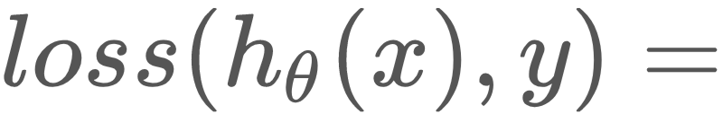
Função de custo
Para a regressão logística utilizamos outra loss function, chamada cross entropy loss (entropia cruzada)
Essa função é útil para comparar duas distribuições de probabilidade
também podemos reescrever da seguinte forma:

Slide 14

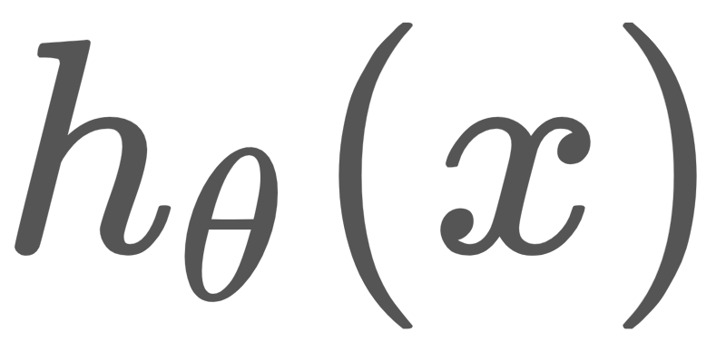
Função de custo
1
1
Se y = 0
Se y = 1

Slide 15
Função de custo
Note que nosso output está no intervalo (0, 1)
Se y = 0, a loss diminui a medida que h(θ) tende a 0
Já se y = 1, a loss diminui à medida que h(θ) tende a 1
Ou seja, a loss diminui à medida que h(θ) tende ao valor da classe correta

Slide 16
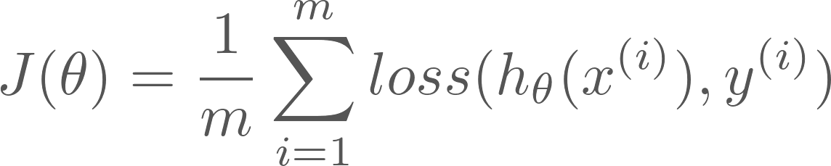
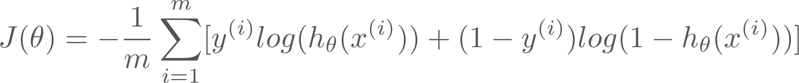
Função de custo
Perceba que essa perda é para cada exemplo do conjunto, então precisamos tirar a média de todos as instâncias para obter nosso custo.

Slide 17
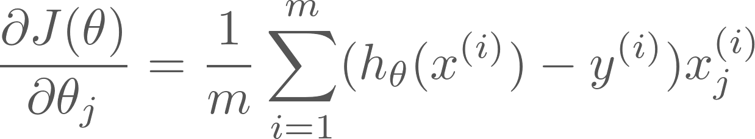
Gradient Descent
Assim como na regressão linear vamos utilizar gradient descent para minimizar nossa função de custo
Derivando a função de custo obtemos o seguinte gradiente

Slide 18
Classificação multiclasses
Existem dois métodos para aplicar regressão logística a problemas multiclasse
One vs Rest
Multinomial Logistic Regression

Slide 19
One vs Rest
Esse método consiste em treinar C classificadores distintos, onde cada um classifica se as instâncias são da classe C_{i} ou não
Então escolhemos como resultado a classe cujo classificador deu a maior probabilidade
É importante notar que os outputs dos classificadores não são probabilidades mutuamente exclusivas e sua soma em geral é diferente de 1

Slide 20
One vs Rest
x₂
x₁

Slide 21
One vs Rest
x₂
x₂
x₂
x₁
x₁
x₁

Slide 22
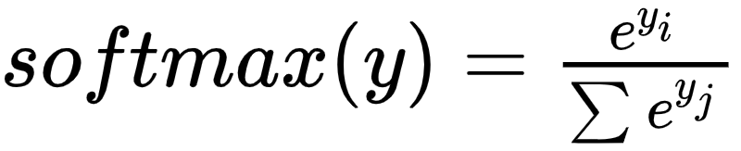
Multinomial Logistic Regression
Teremos um conjunto de pesos W_{i} que geram a probabilidade de i pertencer a classe i
Teremos vários outputs W^{T}_{i}x = y_{i}, então aplicamos a função softmax
Nossa saída é um vetor de probabilidades P(C_{i}| x, W_{i})
para cada coordenada
Temos um único classificador e portanto ΣP(C_{i} | x, W_{i}) = 1

Slide 23
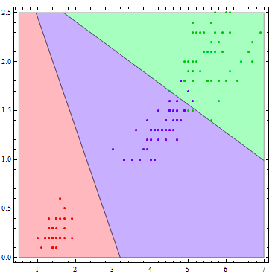
Multinomial Logistic Regression

Slide 24
Regularização
Os métodos usados para regressão linear também funcionam para regressão logística: ridge, LASSO e ElasticNet
Novamente é fundamental que os dados sejam normalizados

Slide 25
Na prática
Dados numéricos
One-Hot Encoding
Escala das features faz diferença
Feature scaling
No scikit a regressão normal usa regularização L₂, então é muito importante normalizar as features
Vários métodos de solução além de gradient descent
Métodos de segunda ordem, convergem mais rápido, porém cada um tem suas restrições

Slide 26
Na prática: otimizadores
Reg/Solver | liblinear | lbfgs(default) | newton-cg | sag | saga
Multinom + L2 | ✘ | ✔ | ✔ | ✔ | ✔
OVR + L2 | ✔ | ✔ | ✔ | ✔ | ✔
Multinom + L1 | ✘ | ✘ | ✘ | ✘ | ✔
OVR + L1 | ✔ | ✘ | ✘ | ✘ | ✔
ElasticNet | ✘ | ✘ | ✘ | ✘ | ✔
Nenhuma | ✘ | ✔ | ✔ | ✔ | ✔

Slide 27
Leituras avançadas
Regressão logística a partir do teorema de Bayes (link)
Cornell: Relação entre naive-bayes e Regressão Logística (link)
O motivo para usarmos cross entropy ao invés de MSE (link)
Derivando a função de custo (link)

